Slide 1
Platforma NLP
Dawid Głąb

Slide 2
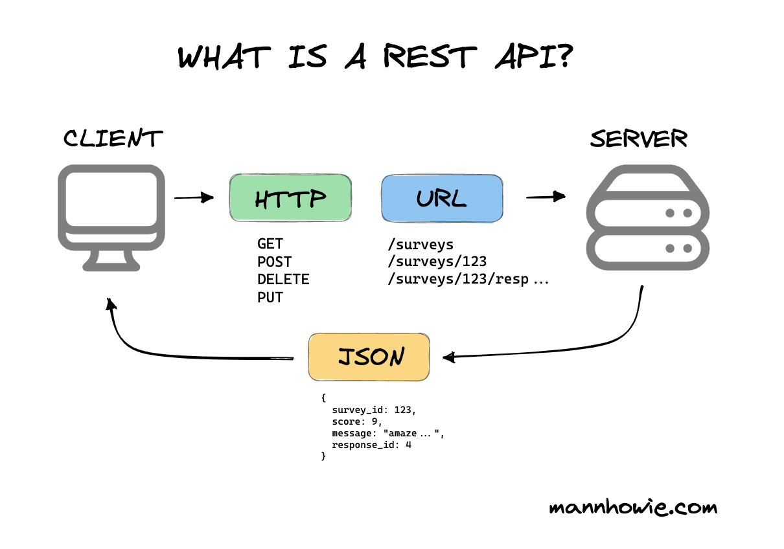
WebApi

Slide 3

Przykład

Slide 4
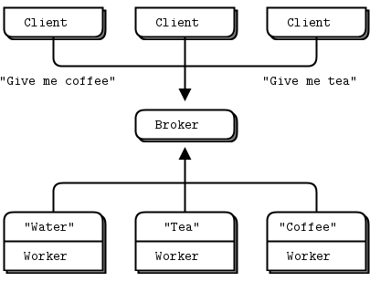
RPC – Remote procedure call
Używane do wykonywania funkcji jako serwis

Slide 5
Majordomo Protocol - Client
Request
Frame 0: Empty
Frame 1: “MDPC01”
Frame 2: Service name
Frames 3+: Body
Reply
Frame 0: Empty
Frame 1: “MDPC01”
Frame 2: Service name
Frames 3+: Body

Slide 6
Majordomo Protocol - Worker
Ready | Request | Reply | Heartbeat | Disconnect
Empty | Empty | Empty | Empty | Empty
“MDPW01” | “MDPW01” | “MDPW01” | “MDPW01” | “MDPW01”
0x01 | 0x02 | 0x03 | 0x04 | 0x05
Service name | Client address | Client address
 | Empty | Empty
 | Body | Body

Slide 7
Platforma NLP
Dawid Głąb

